Slide 1

YAP 470 PROJESİ
Alperen TANYEL 221101052

Slide 2

News Topic Classifier
Bu proje, kısa haber başlıklarını konu bazlı (spor, sağlık, ekonomi, teknoloji vb.) sınıflandırmak için bir metin sınıflandırma modeli geliştirmeyi hedefler.

Slide 3

AG News Classification Dataset
Tür: Haber kategorisi sınıflandırması
(4 sınıf: World, Sports, Business, Sci/Tech)
Format: CSV (Sınıf İndeksi, Başlık, Açıklama)
Boyut: 120 000 eğitim, 7 600 test örneği
İçerik: İngilizce başlık + açıklama

Slide 4

DBpedia Ontology
Tür: Ontoloji tabanlı sınıflandırma (14 kategori)
Format: CSV (Etiket, Başlık, Açıklama)
Boyut: 560 000 eğitim, 70 000 test
İçerik: İngilizce Wikipedia/DBpedia maddeleri ve açıklamaları

Slide 5
YÖNTEM 1 PIPELINE

Slide 6
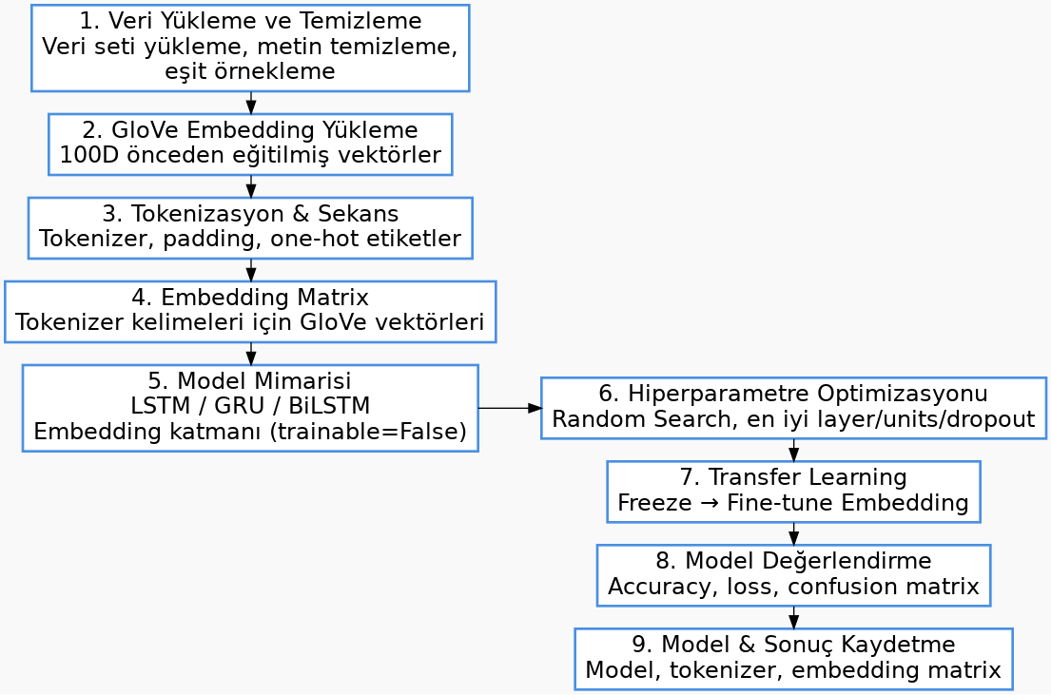
YÖNTEM 2 PIPELINE

